Slide 1
ПРЕЗЕНТАЦИЯ Тема : “Домофонни уредби”
Любомир Кирилов Георгиев

Slide 2
Предназначение
за усиществяване на разговорна връзка между входната врата и апартаментите на многоетажни сгради.

Slide 3
Елементи на уредбата
Токозахранваш блок – токоизправител за постоянно напрежение 6/8 V и понижаващ трансформатор от 220/8 на 10V за захранване на звънците и електрическата брава.
Входен домофон – състои се от микрофон и телефонна капсула в обща кутия с решетка .

Slide 4
Апартаментен домофон – апарат без избирателна щайба пригоден за монтиране на стената , който се включва при вдигане на слушалката и има бутон за задеистване на електрическата брава.
Електрическа брава – електромагнит който посредством мостова система и затвор блокира езика на секретната ключалка.
Токопроводна линия – ПВА – 0.5 на 1 мм

Slide 5
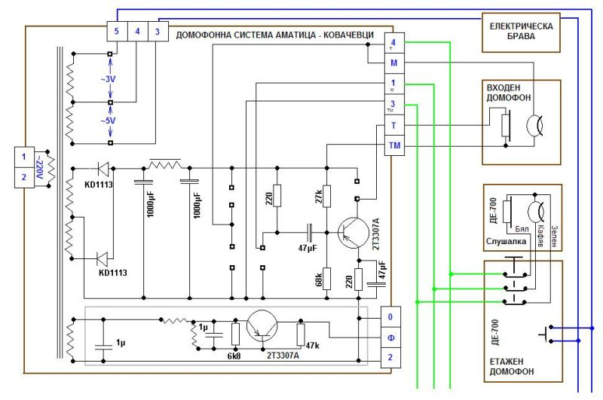
Схема на домофонната уредба

Slide 6
Особености при монтаж
входния домофон ,апартаментния домофон и токоизправителя трябва да се свържат точно по зададената схема като се запази поляритета!
Всички проводници и връзки така да са изпълнение,че съпротивлението между входния домофон и най – страничния домофон да бъде по малко от 5 ома.

Slide 7
Входния домофон се намира на височина 1.3 , 1.5 от пода ,а апартаментният на 15см от касата на вратата.
Микрофона на апартаментния домофон се свързва към слушалката на входния домофон и обратно .

Slide 8
Технология на изграждането
Домофонната уредба се захранва с постоянно напрежения като източник може да се използва акумолаторна батерия,галваничен елемент или токопрекъсвател.Във всеки апартамент може да се монтира домофонен апарат на който е монтиран бутон за командване на електронната брава.При вдигане на слушалката контактен бутон включва веригата.На входа на сградата се монтира входния блок който също има микрофон и телефон.

Slide 9
Основни изисквания
Звънчевата ,телефонната уредба са слаботоково и съгласно правилника за направа на електрическите уредби трябва да бъдат отделени от осветителната и силовата уредба на сградата.Ако е възможно те трябва да преминат по стените на стълбището по които не преминават други уредби , ако това не е възможно разстояните между тях и осветителната или силовата система трябва да бъде най – малко 1м.Забранено е поставянето на силола или осетителна и слаботокава инсталация в общи тръби и канали!

Slide 10
При монтажа се спазват следните изисквания ...
Проводниците и връзките между уредбите трябва така да се подберат и изпълнят,че съпротивлението между входящия и най – отдаличеният вътрешен домофон да не бъде повече от 5 ома на проводник.При лоша връзка предходното съпротивление между проводника и уреда е голямо падат на напрежение също е голям и поради ниското захранващо напрежение няма да се задеиства съответният уред.

Slide 11
Домофона при входа , домашния телефон и токоизправителя трябва да се свържат точно по дадената схема като се обърне внимание на поляритета, за да не стане смяна на посоката на тока.
Домофонат при входа се монтира на височина 1,3 до 1,5 от пода ,а конзолата на домашния телефон се монтира от към дръжката на вратата на 0.15 м навътре от касата на същата височина.

